Slide 1
ФГКОУ «Омский кадетский военный корпус» «Формирование нравственной культуры межличностных отношений среди подростков» (из опыта работы)
Воспитатель – преподаватель ОКВК
5 роты 4 взвода Кох Ольга Алексеевна

Slide 2
Формирование духовно – нравственных качеств у подростков
Формирование духовно – нравственных качеств у подростков зависит, конечно же, и от позиции взрослых. Это, в первую очередь, родители, классный руководитель, воспитатель, педагог. Недопустимо безразличие взрослых к детям. Только через сотрудничество «ребёнок – педагог,…» можно обогатить опыт взаимодействия подростка с миром. Святая миссия наша – добраться в каждом человеке до той жилки, с которой начинается его неповторимый талант. И эта жилка, конечно же, есть в каждом человеке.

Slide 3
Формы организации деятельности и межличностное общение подростков
урочная деятельность;
внеклассные мероприятия ;
спортивная деятельность;
коллективное творчество
и т. д.

Slide 4
Задачи кадетского военного корпуса по совершенствованию межличностных отношений среди кадет
Во-первых, создавать во взводах, ротах, подразделениях определённые условия для общения личного состава, основанного на принципах дружбы и братства народов России, интернационализма, на базе общего языка межнационального общения – русского.
Во-вторых, способствовать росту духовно – нравственной культуры личного состава, учитывая настроения, запросы, физическое и психологическое состояние кадетов.
В- третьих, чёткое и точное определение направлений деятельности, выбор эффективных способов, средств и форм воздействия на личный состав, а также организация самоуправления во взводах, которое подчиняется ротному самоуправлению и далее, корпусному.
В – четвёртых, воспитание в духе патриотизма.

Slide 5
Культура общения в межличностных отношениях воспитанников корпуса
«Слово, - говорил В.А.Сухомлинский, - тончайшее прикосновение к сердцу; оно может стать и благоуханным цветком, и живой водой, возвращающей веру в добро, и острым ножом, и раскалённым железом, и комьями грязи». «Ни одного человека без мужественного поступка! Никто кроме нас!» - так звучит девиз кадетов.
Целенаправленное духовно – нравственное воспитание подростков становится преградой для тех, кто хочет навязать свои экстремистские взгляды нашим подопечным.

Slide 6
Миссия воспитателя
Научить подростков стремлению к лучшему, заставлять себя думать, трудиться.
Наш педагогический коллектив стремится к тому, чтобы недостижимое становилось для подростка полем испытания духовных сил.
Делая недосягаемое достижимым, человек учится повелевать самим собой. И тогда каждый подросток удивляется и гордится сам собой: это я сделал!

Slide 7
Наши кадеты – организаторы и участники мероприятий патриотической направленности:
День разгрома фашистских войск в Сталинградской битве; 130- летие со дня рождения М.В. Фрунзе, государственного и военного деятеля, военного теоретика (1885 г.) и 70-летие со дня казни Д.М. Карбышева; День Защитника Отечества; День Памяти воинов – интернационалистов» и многие другие.
Они активные участники дискуссий, городских семинаров, международных конкурсов, смотров строя и песни в составе войск Омского гарнизона; встречаются с ветеранами ВО войны.
Посещают музеи, несут вахту памяти, возлагают венки к памятникам великих русских полководцев.
Сейчас кадеты активно готовятся к празднованию 70-летия Победы в Великой Отечественной войне.

Slide 8
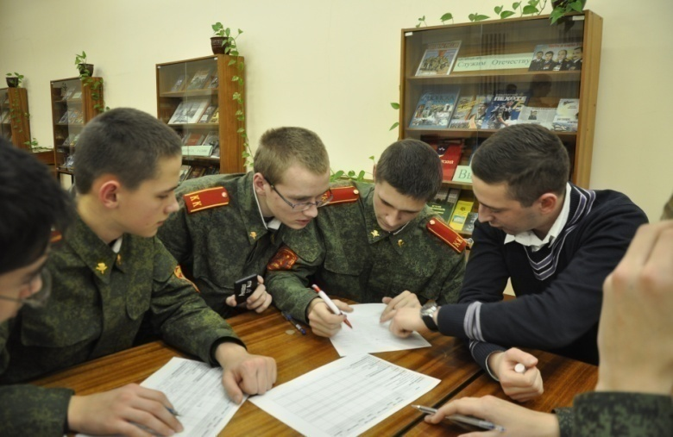
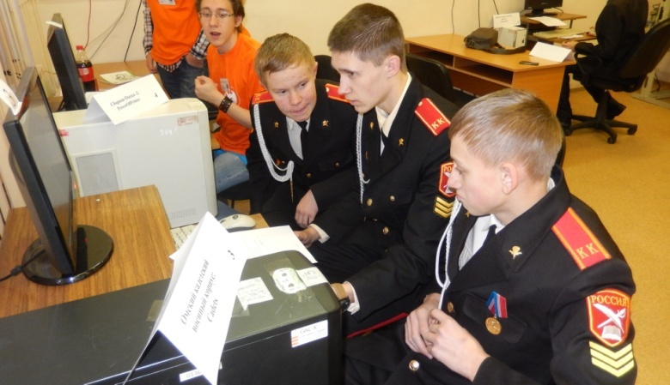
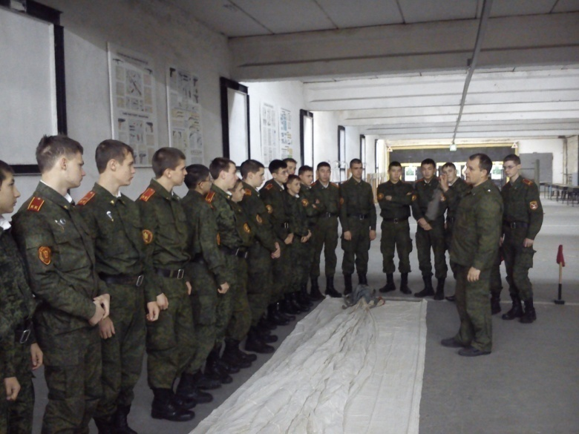
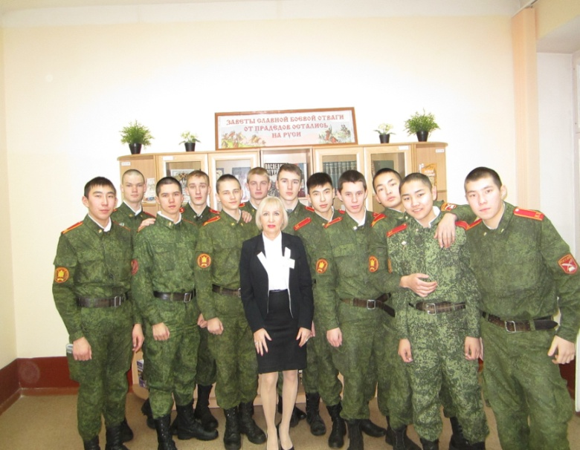

Slide 9
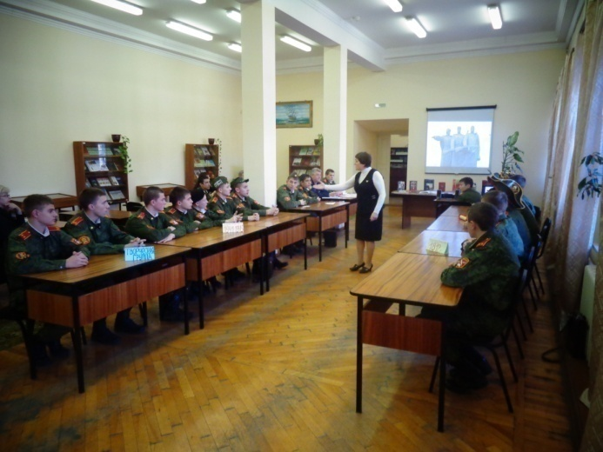
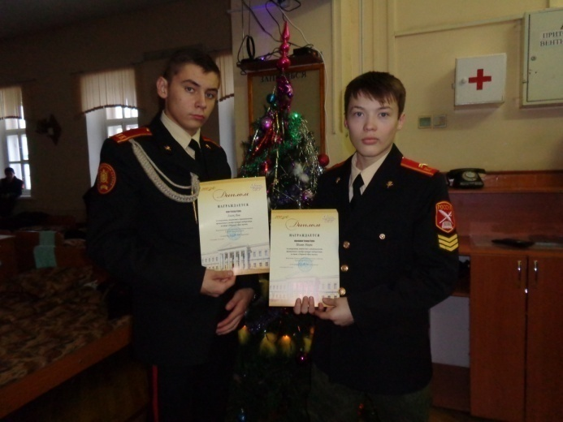
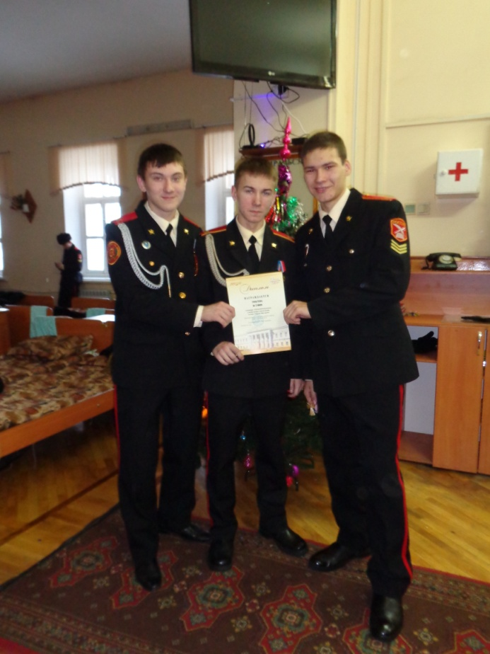
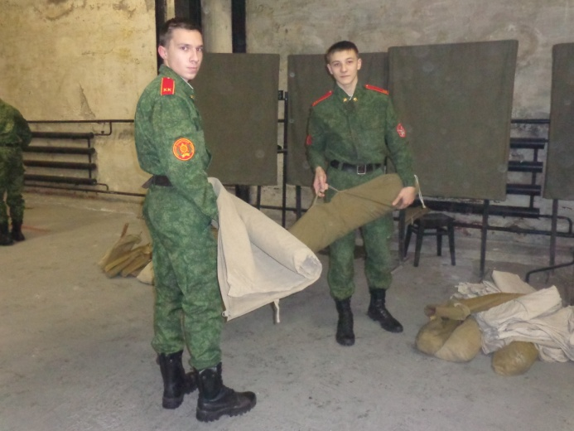
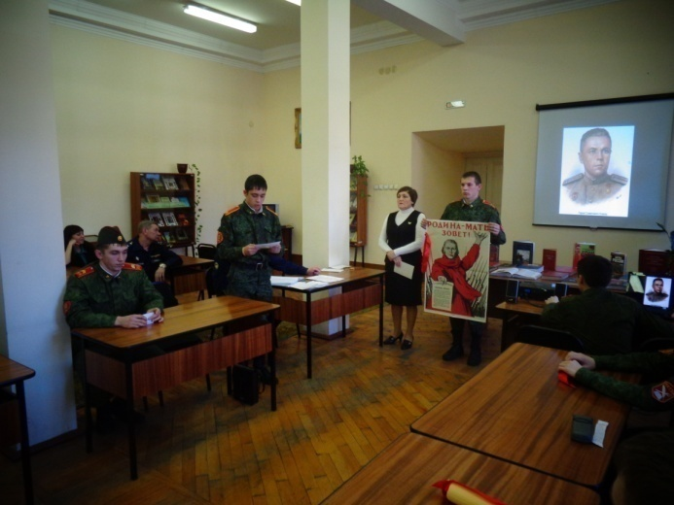
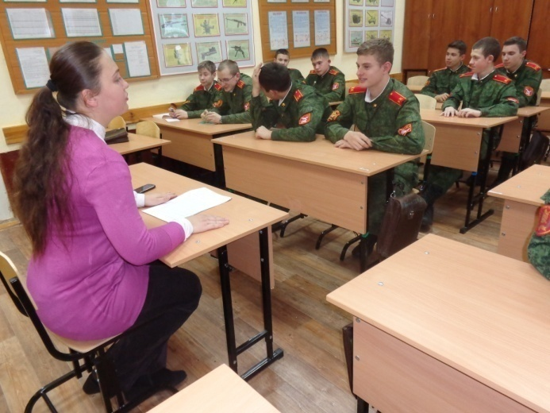
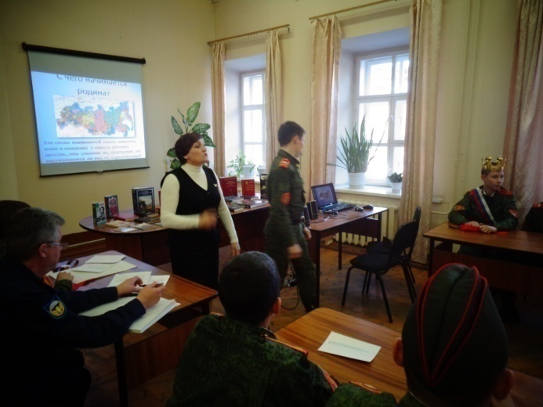

Slide 10
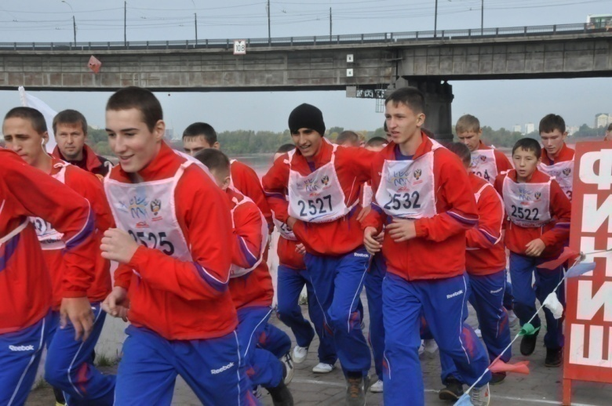
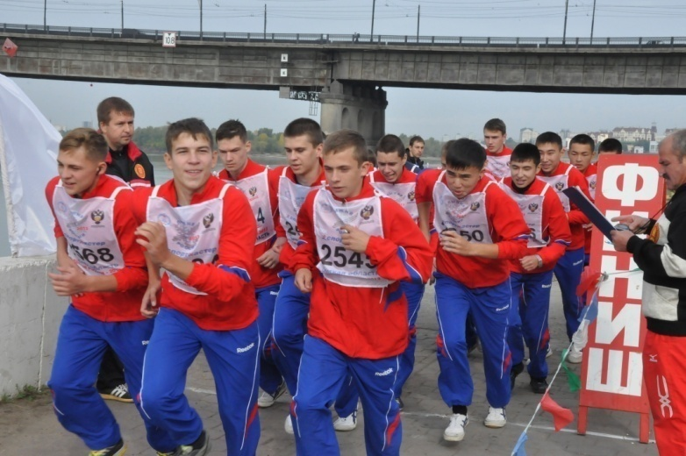
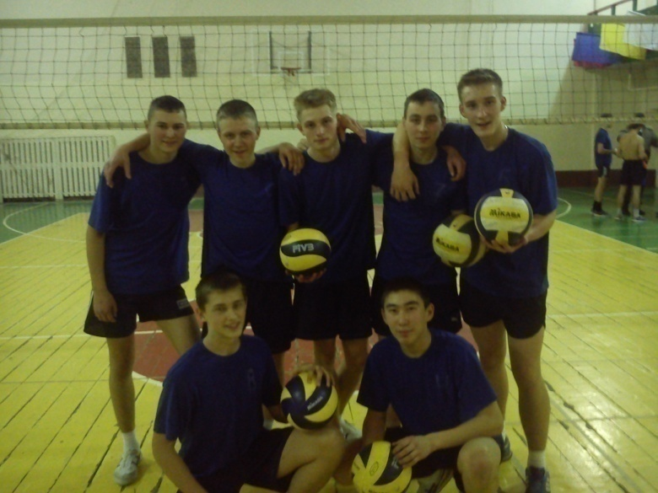
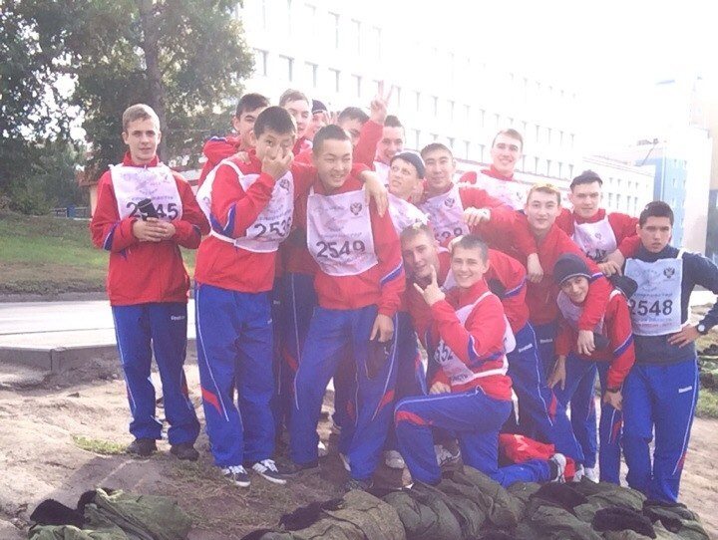

Slide 11
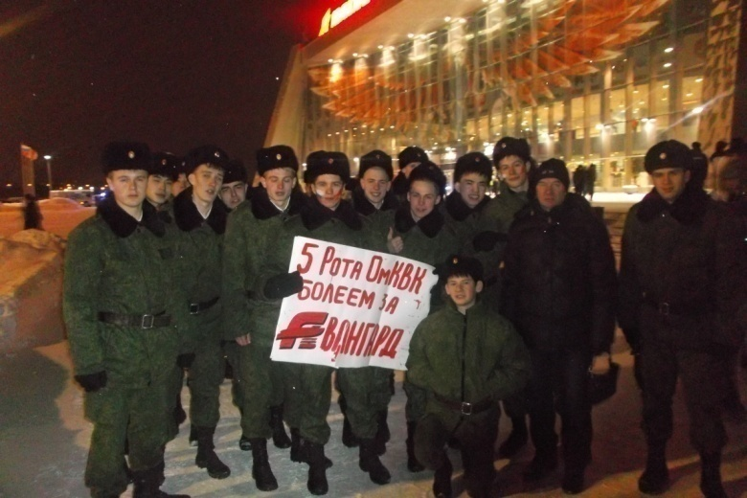
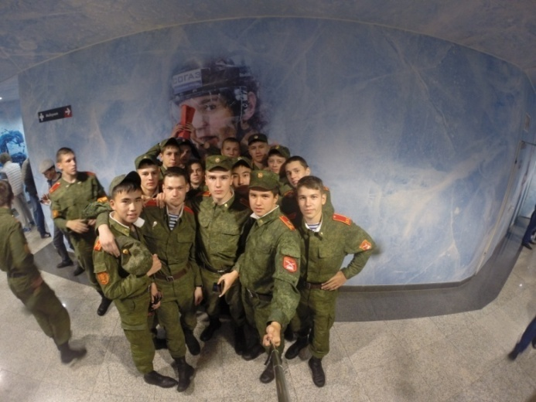
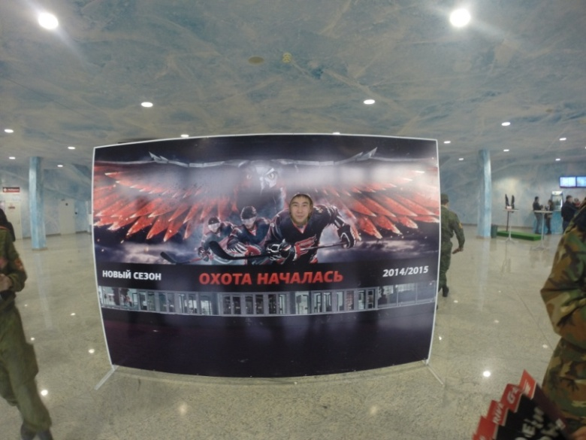
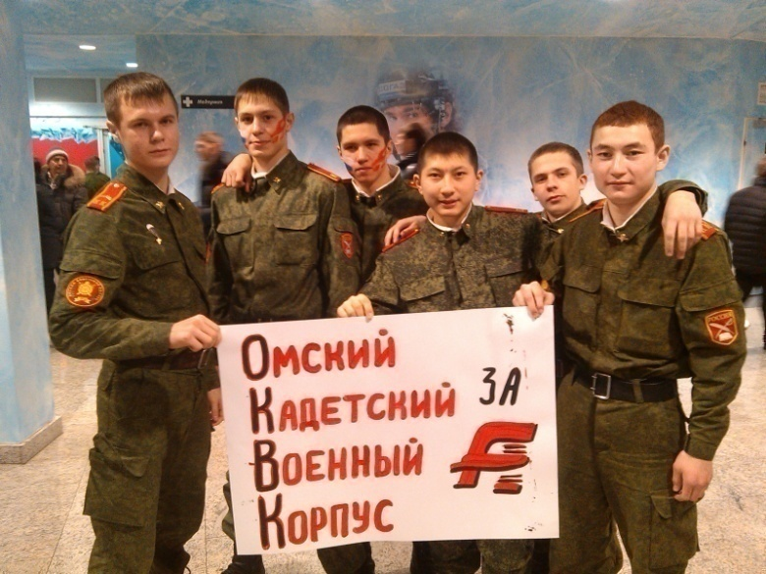
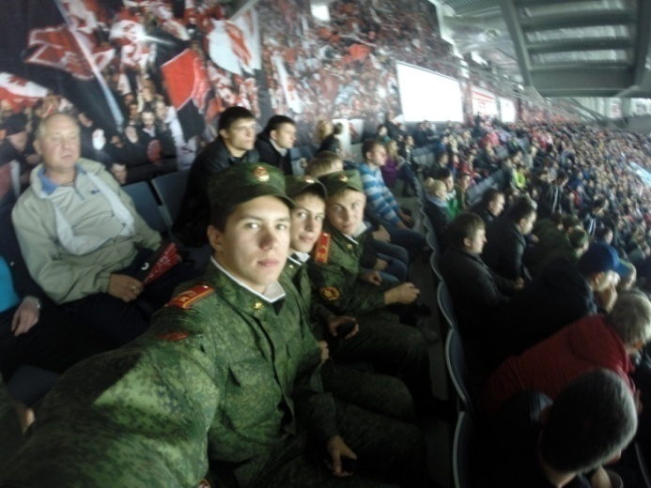
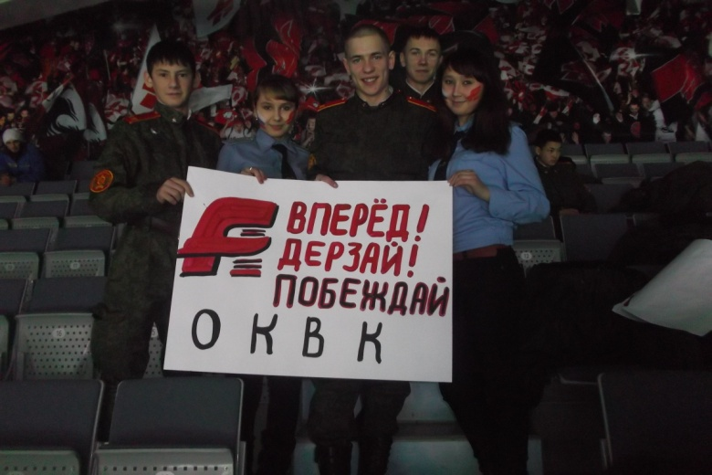

Slide 12
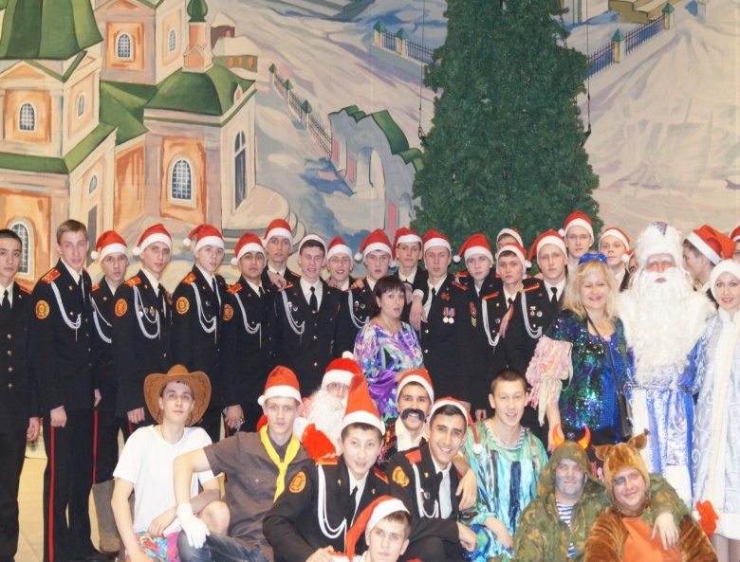
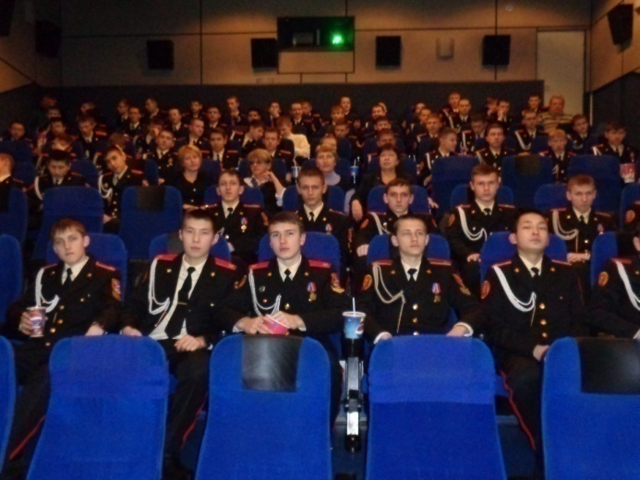
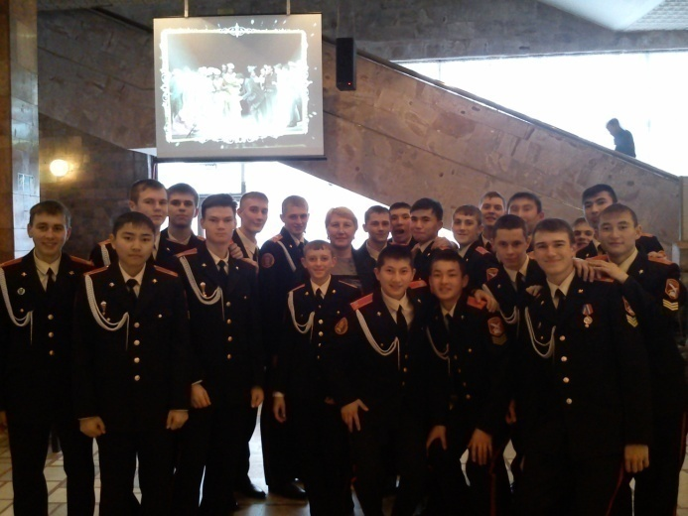
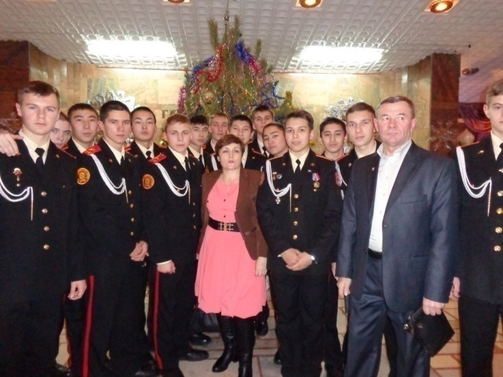
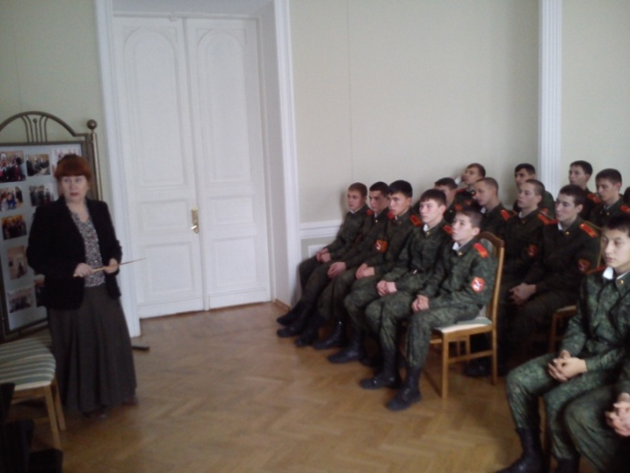
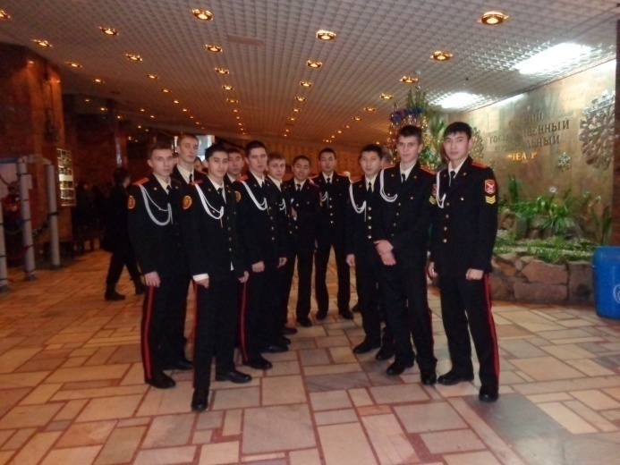
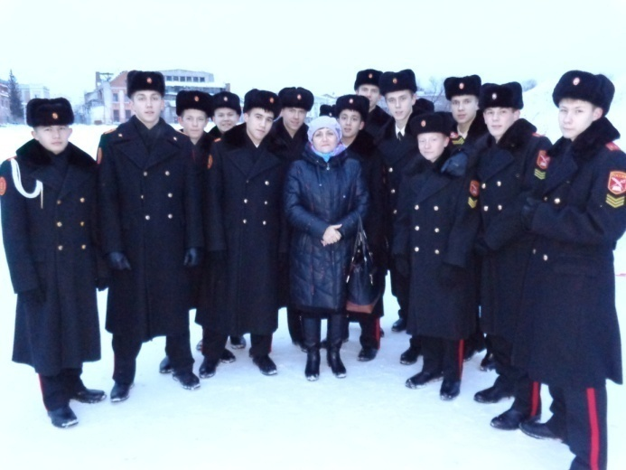

Slide 13
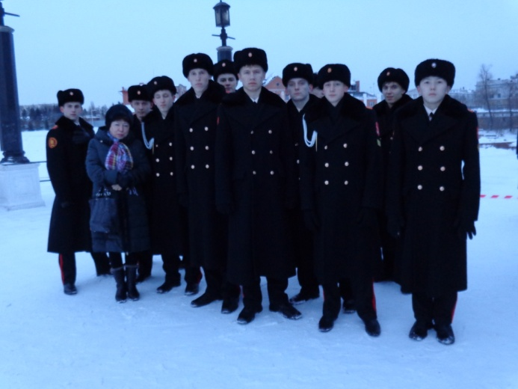
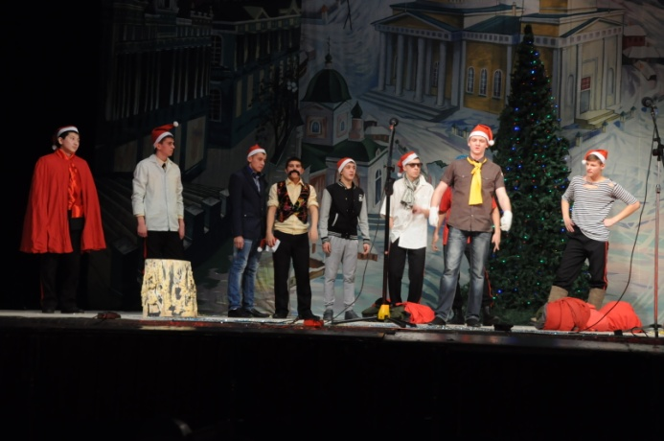
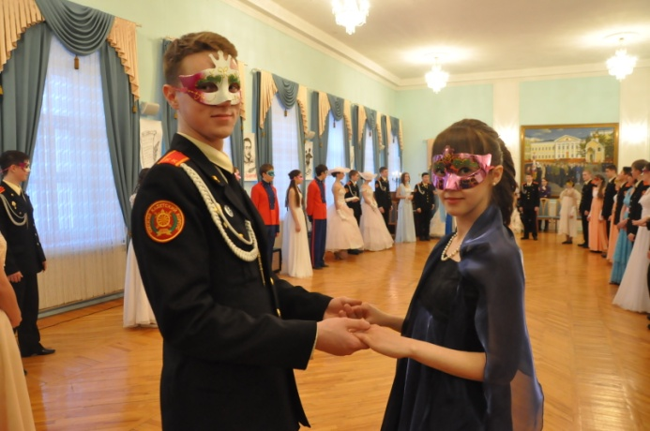
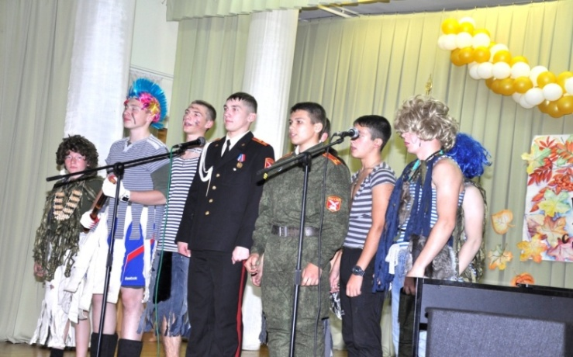

Slide 14
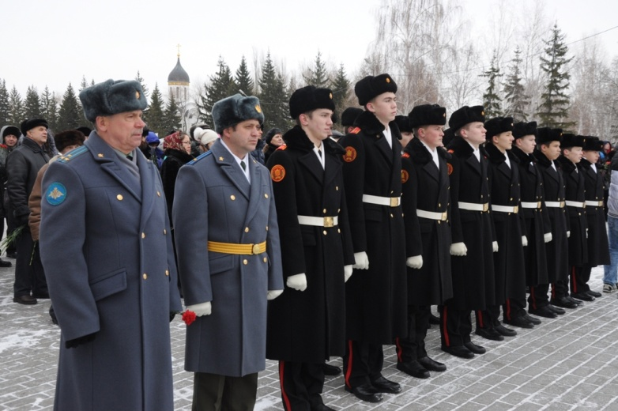
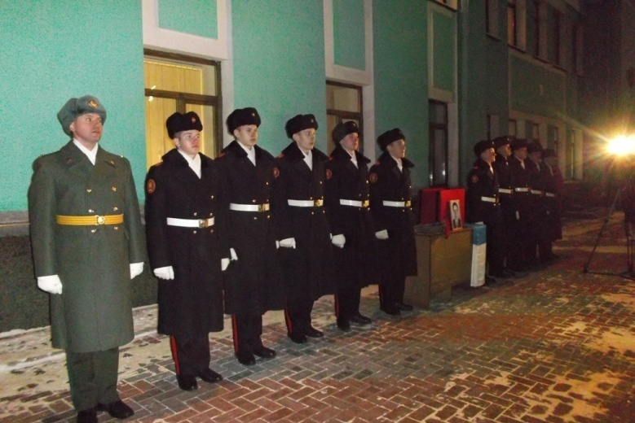

Slide 15
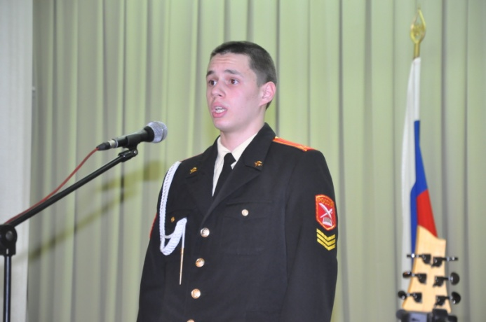
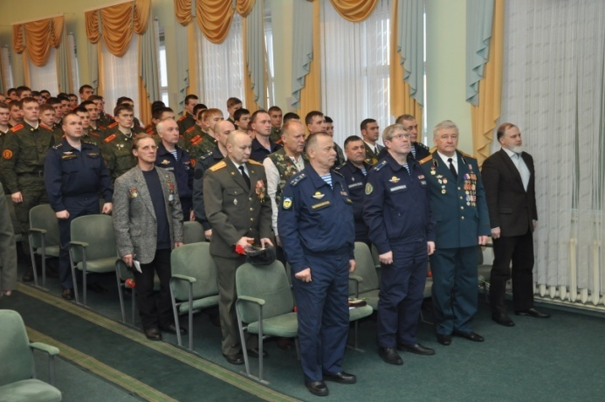
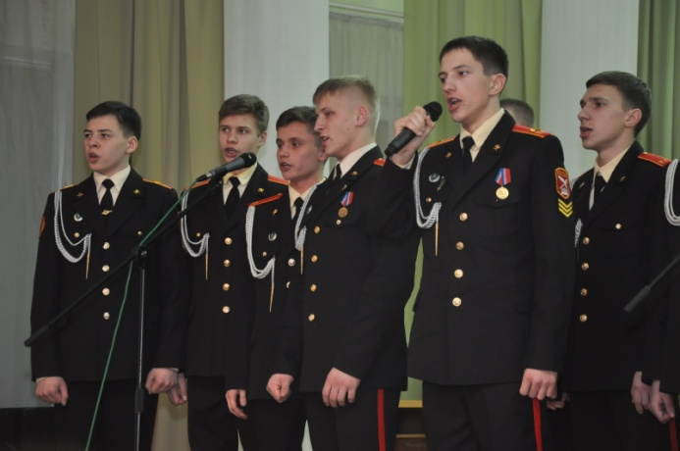
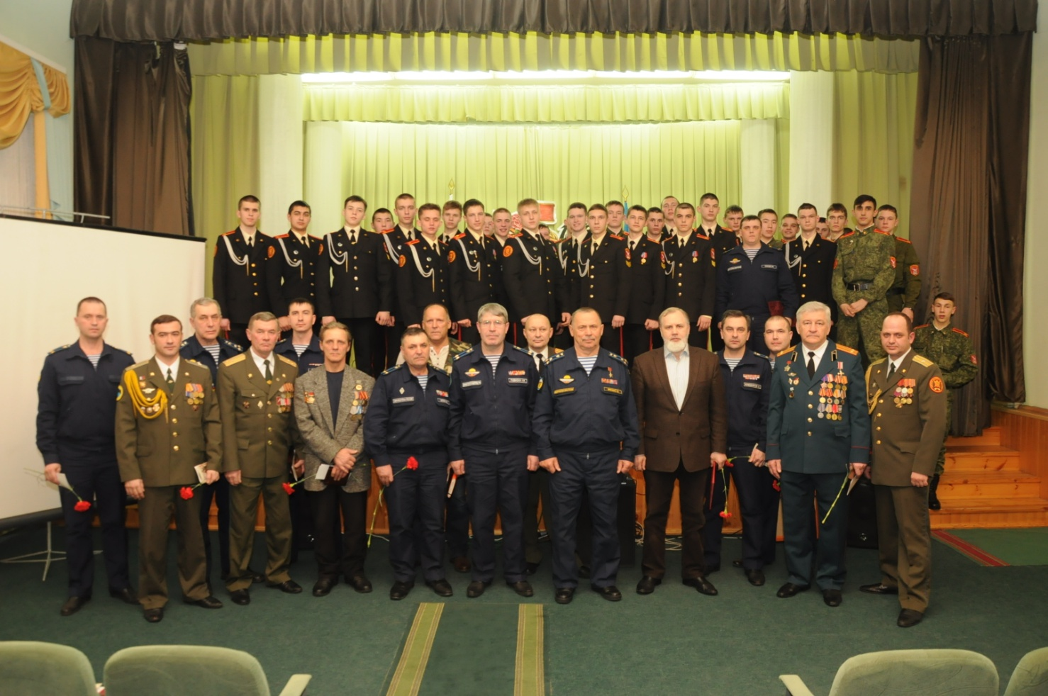

Slide 16
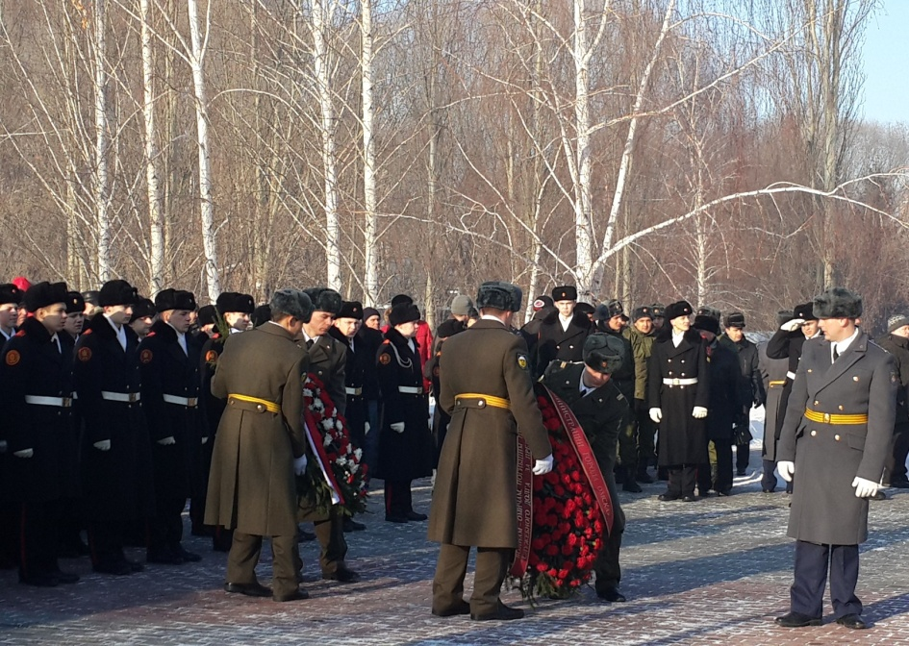
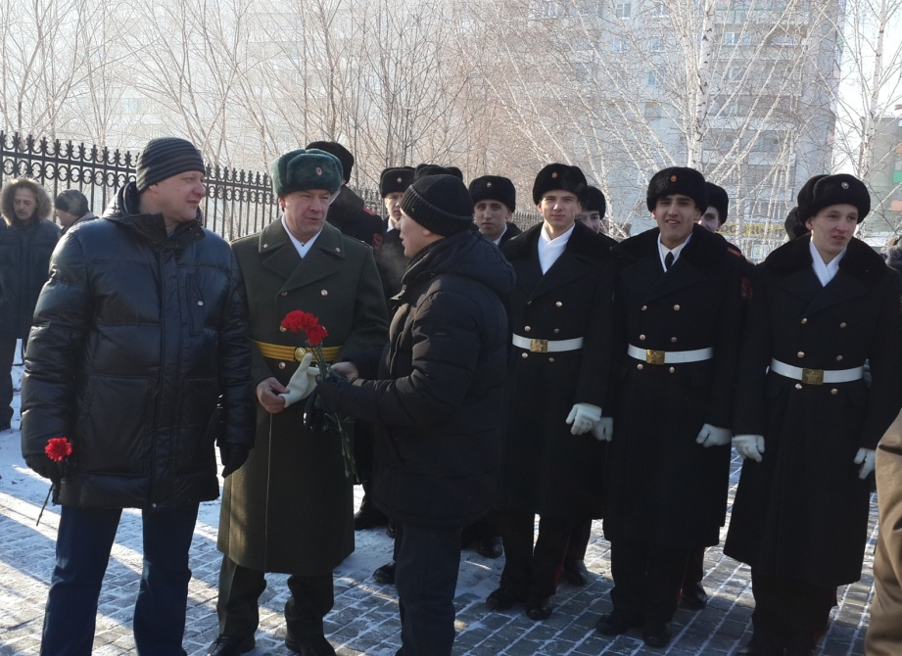
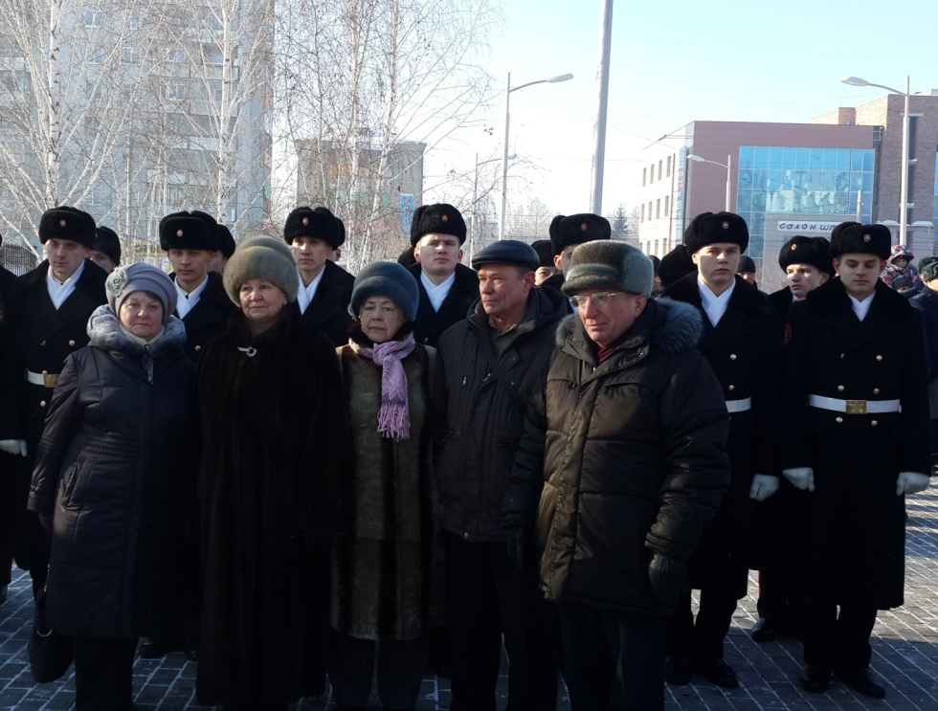
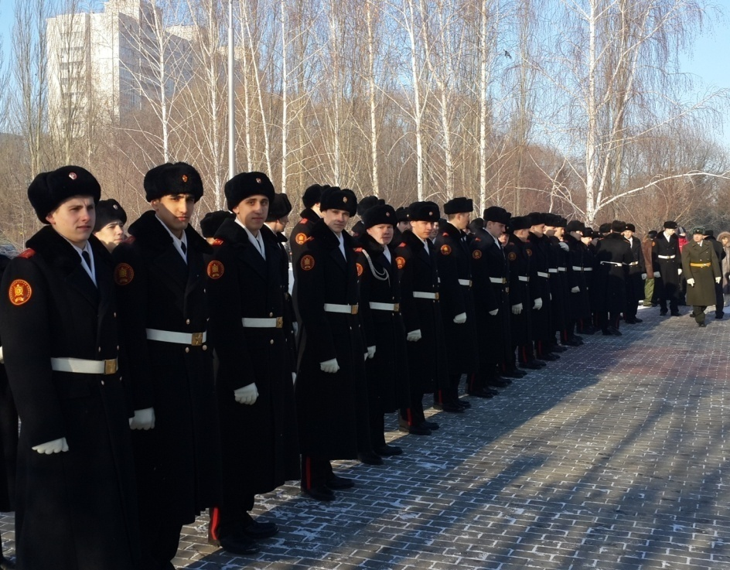

Slide 17
Грамотная речь - составная частью культуры кадета
. В.А.Сухомлинский справедливо называл речевую культуру человека зеркалом его духовной культуры. Истинное человеческое общение осуществляется посредством языка, речи.
Тем, кто решил связать свою жизнь с военной деятельностью, надо уметь применять своё языковое образование на практике, в речевом общении во всех видах служебной и неслужебной деятельности.

Slide 18
Основные слагаемые культуры взаимоотношений среди подростков
Содержание культуры общения включает много и других элементов:
уровень интеллектуального развития,
зрелость мировоззрения, развитость политического, правового, нравственного и эстетического сознания,
знание психологии человека, что во многом определяет поведение подростка

Slide 19
КОДЕКС ЧЕСТИ КАДЕТ
Заповеди кадета:
Быть верным и достойным сыном России, гордиться ее славной историей.
Знать и уважать обычаи и традиции народов России.
Любить и оберегать свой родной Омский кадетский корпус.
Свято хранить и умножать корпусные традиции.
Быть верным Клятве кадета.
Своим поведением не запятнать чести и достоинства кадета.
Упорно и настойчиво овладевать знаниями, стремиться стать высокообразованным и культурным человеком.
Оказывать уважение старшим, ветеранам и выпускникам родного учебного заведения, быть внимательным к родителям и близким.
Быть терпимым к людям иного вероисповедания.

Slide 20
КЛЯТВА КАДЕТА
Быть верными и достойными сынами России, гордиться ее прошлым.
Любить и оберегать свой корпус, хранить верность Клятве и умножать славные корпусные традиции.
Упорно и настойчиво овладевать знаниями, дорожить честью своего мундира, гордиться правом ношения погон кадета Омского кадетского военного корпуса, быть готовыми выполнить свой гражданский и воинский долг.
Строго соблюдать правила воинской вежливости, уважать своих командиров и начальников.
Быть выдержанными, скромными, не допускать самому и удерживать товарищей от недостойных поступков.
Всегда быть внимательными к старшим, родителям и близким.

Slide 21
Заключение
Добиваться от своих воспитанников более высокой культуры. И тогда никакая экстремистская группировка не сможет навязать свои взгляды в сознание подростка.
Владение культурой – мир в душе, мир в семье, мир на Родине… В это непростое время сохранить мир – сложнейшая задача, стоящая перед нами. Вершина мастерства защитников Отечества – уберечь Отчизну от беды, «никто, кроме нас».

Slide 22
Наша задача – добиваться более высокой культуры среди подростков
И тогда никакая экстремистская группировка не сможет навязать свои взгляды в сознание подростка, которые смогут самостоятельно выбирать информацию из СМИ, интернет -источников, телевидения.
Владение культурой – мир в душе, мир в семье, мир на Родине…
В это непростое время сохранить мир – сложнейшая задача, стоящая перед нами. Вершина мастерства защитников Отечества – уберечь Отчизну от беды, «никто, кроме нас».

